Slide 1
Introduktion till programmering

Slide 2
Upphovsrätt för detta verk
Detta verk är framtaget i anslutning till kursen Inledande programmering med C# vid Linnéuniversitetet.
Du får använda detta verk så här:
Allt innehåll i verket Introduktion till programmering av Mats Loock, förutom fotografier samt Linnéuniversitetets logotyp och symbol, är licensierad under:
Creative Commons Erkännande-IckeKommersiell-DelaLika 2.5 Sverige licens. http://creativecommons.org/licenses/by-nc-sa/2.5/se/
Det betyder att du i icke-kommersiella syften får:
kopiera hela eller delar av innehållet
sprida hela eller delar av innehållet
visa hela eller delar av innehållet offentligt och digitalt
konvertera innehållet till annat format
du får även göra om innehållet
Om du förändrar innehållet så ta inte med fotografier samt Linnéuniversitetets logotyp och symbol i din nya version!
Vid all användning måste du ange källan: ”Linnéuniversitetet – Inledande programmering med C#” och en länk till https://coursepress.lnu.se/kurs/inledande-programmering-med-csharp och till Creative Common-licensen här ovan.

Slide 3

Vad är programmering?
Programmering handlar om att instruera någon, eller något (ofta en dator), att utföra en serie instruktioner för att komma fram till ett resultat.
Instruktionerna utgör en beskrivning, en algoritm eller program, för att komma fram till en lösning av ett problem.
Instruktionerna utförs i tur och ordning, i sekvens, av den (eller det) som tagit emot dem för att komma fram till ett resultat.
För att bestämma en cirkels area måste du:
Dividera diametern 5 med 2.
Ta kvadraten av kvoten.
Multiplicera med 3,14.
Vilket är resultatet?
Ungefär 19,6.

Slide 4

Att lösa problem
Programmering handlar inte om att lösa problem. Innan du börjar programmera måste problemet vara löst och för att kunna lösa ett problem måste du:
VAD ska jag lösa?
Förstå problemet och strukturera det i någon abstrakt modell.
HUR ska jag gå tillväga?
Därefter måste du skapa en lämplig algoritm för problemet.
NU har jag en metod som löser problemet. Jag kan skriva ett program!
Slutligen använder du algoritmen, för att lösa problemet. Du översätter slutligen algoritmen till ett datorprogram.

Slide 5

Problemlösarens uppgift
Den som instrueras kan inte själv lösa ett problem. Problemlösaren är den som instruerar, och den som ansvarar för lösningen av ett problem.
Problemlösaren anpassar sig, och förklarar lösningen på ett begripligt sätt för den som instrueras.
Ett problem kan förklaras på flera olika sätt.
Problemlösaren översätter lösningen, från en abstraktionsnivå till en annan, vilket resulterar i en serie enkla instruktioner, en algoritm.
När det gäller programmering är det programmeraren som är problemlösaren och den som instruerar datorn.
Abstraktionsnivå 1
En cirkels area?
d = 5
Abstraktionsnivå 2
För att bestämma en cirkels area måste du:
Dividera diametern 5 med 2.
Ta kvadraten av kvoten.
Multiplicera med 3,14.
Vilket är resultatet?
Ungefär 19,6.

Slide 6

Programmerarens uppgift
Programmerarens (din!) uppgift är att instruera datorn hur ett problem ska lösas.
En programmerare överför lösningen till datorn genom att skriva kod i ett programspråk och skapa ett datorprogram. Koden översätts till maskinkod som instruerar dator hur problemet ska lösas.
Ett datorprogram är en serie instruktioner till processorn för att lösa ett problem.
Datorn kan inte på eget initiativ lösa ett problem, skapa en algoritm. Den måste instrueras att göra det. Det är du som måste göra det.
19.6

Slide 7
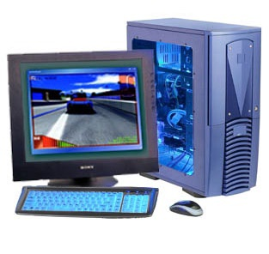
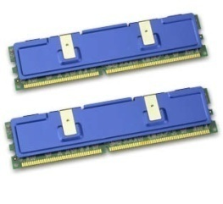
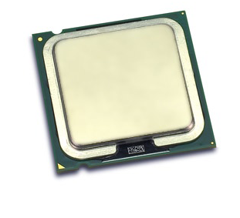
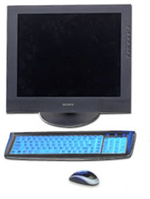
Datorns uppgift
Datorns uppgift är att utföra de instruktioner, som programmeraren (du!) gett den, med hjälp de tre huvudkomponenterna: processor, minne, enheter för in- och utmatning.
Processorn, eller mikroprocessor, kallas också Central Processing Unit, CPU. Det är processorn som utför de instruktioner som lagras i minnet.
Förutom instruktioner lagrar även minnet data. Processorn instrueras att manipulera datat. En samling instruktioner som instruerar processorn kallas datorprogram.
Ett operativsystem är en samling av speciella program, som används för kontrollera de olika delar en dator består av.
minne
processor
enheter för in- och utmatning

Slide 8

Människan som dator
Ungefär 19,6.
minne
enheter för in- och utmatning
processor

Slide 9

Vad är ett datorprogram?
Ett datorprogram är en serie instruktioner som styr en dator, och talar om för den vad den ska göra, steg för steg.
Ett datorprogram skrivs typiskt i ett människovänligt programspråk och översätts sedan till maskinkod som datorn förstår.
Ett datorprogram består av ett stycke kod. Från ett par maskininstruktioner till ett helt tillämpningsprogram som t.ex. Skype.
datorprogram
indata
utdata

Slide 10

Vad är programmering?
Programmering handlar om att instruera en maskin eller del av en maskin t.ex. en mikrodator, dator, robot, verktygsmaskin etc. att utföra visst arbete. När du programmerar skriver du ett program och du använder ett programspråk.
Maskinen förstår normalt inte programspråket direkt. Detta måste översättas till den maskinkod som maskinen är konstruerad att direkt förstå.
Programmering direkt i maskinkod förekommer praktiskt taget inte alls, eftersom det är för arbetskrävande. Olika typer av maskiner har helt olika uppsättningar instruktioner i sin maskinkod.
C#!
110000110001110001100000111010

Slide 11
Sammanfattning
Ett datorprogram är en lista med kommandon som instruerar datorn hur ett problem ska lösas.
Det är programmerarens (din!) uppgift att…
…komma på en lösning och…
…skriva ett datorprogram.
Programmeraren (du!) skriver datorprogram i ett för människor förståligt språk. Datorprogram översätts till ett språk som datorn förstår.

